Slide 1
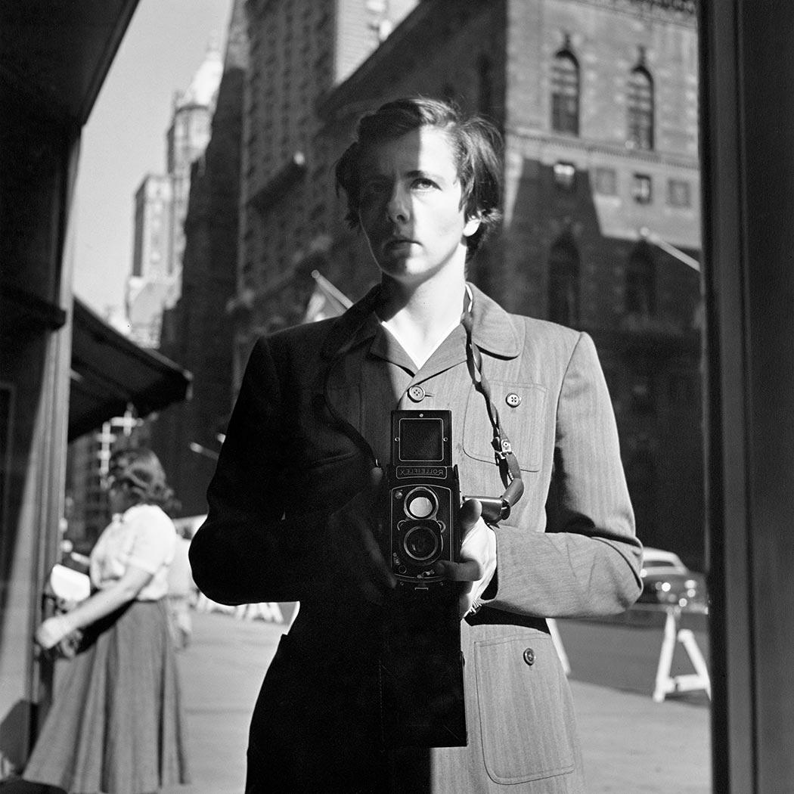
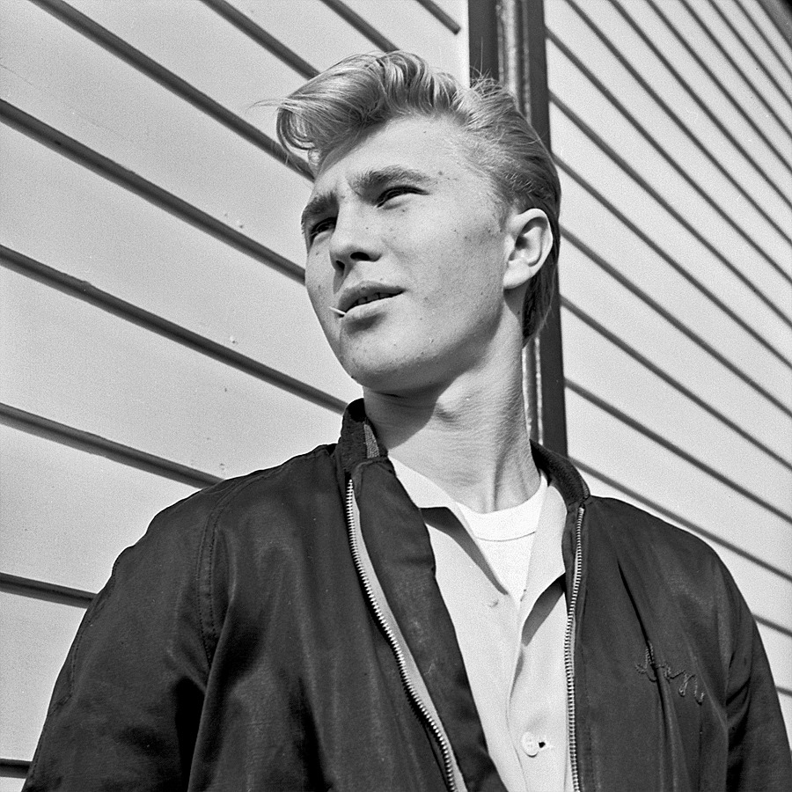
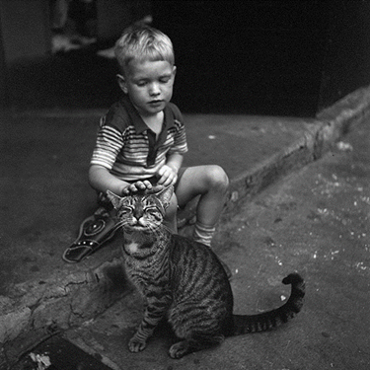
VIVIAN MAIER
Février 1926 - Avril 2009
Street Photographer

Slide 2
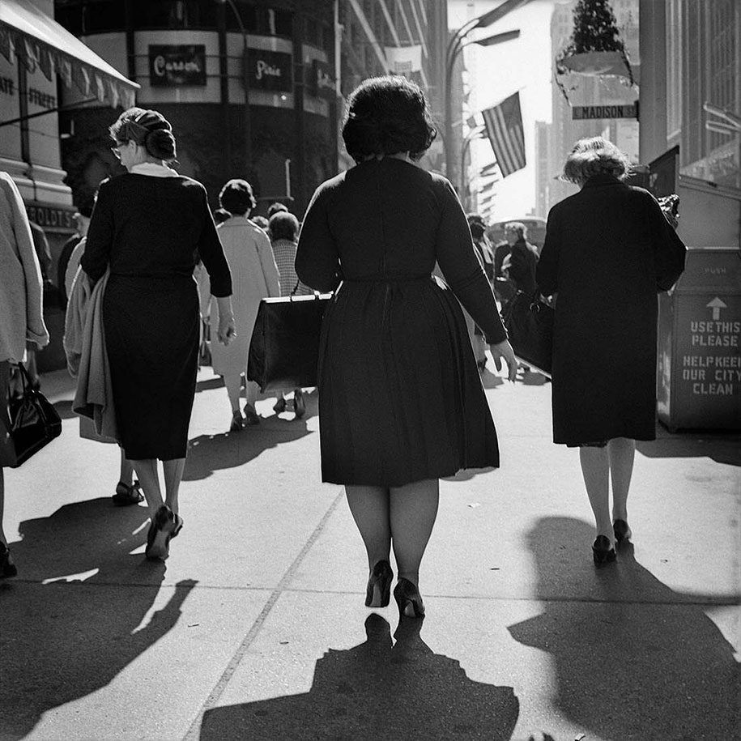
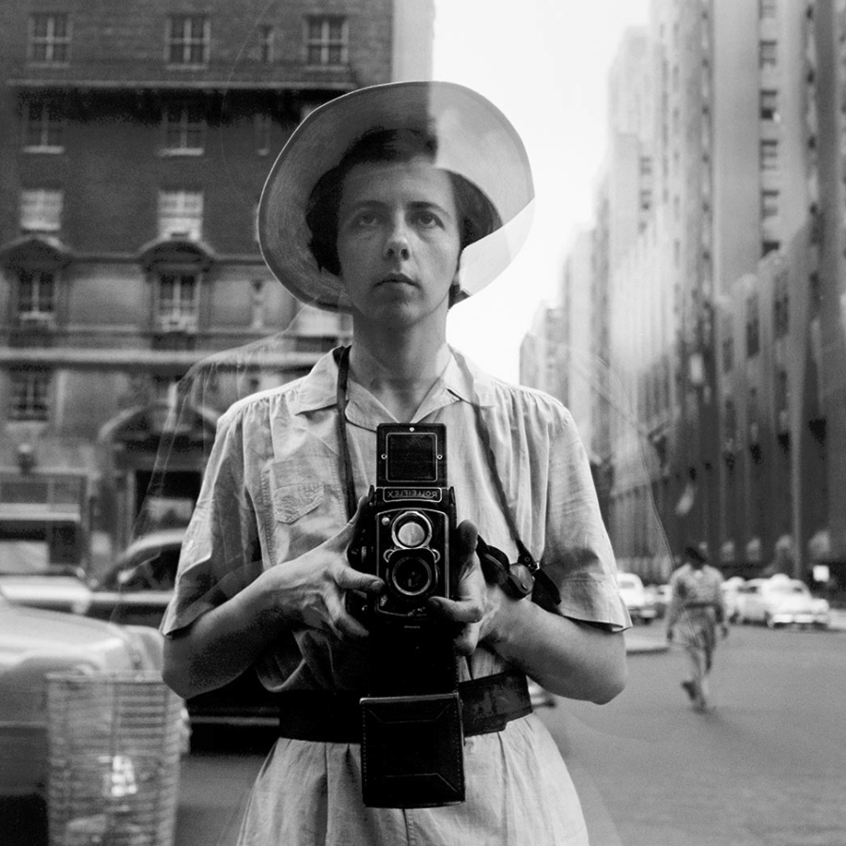
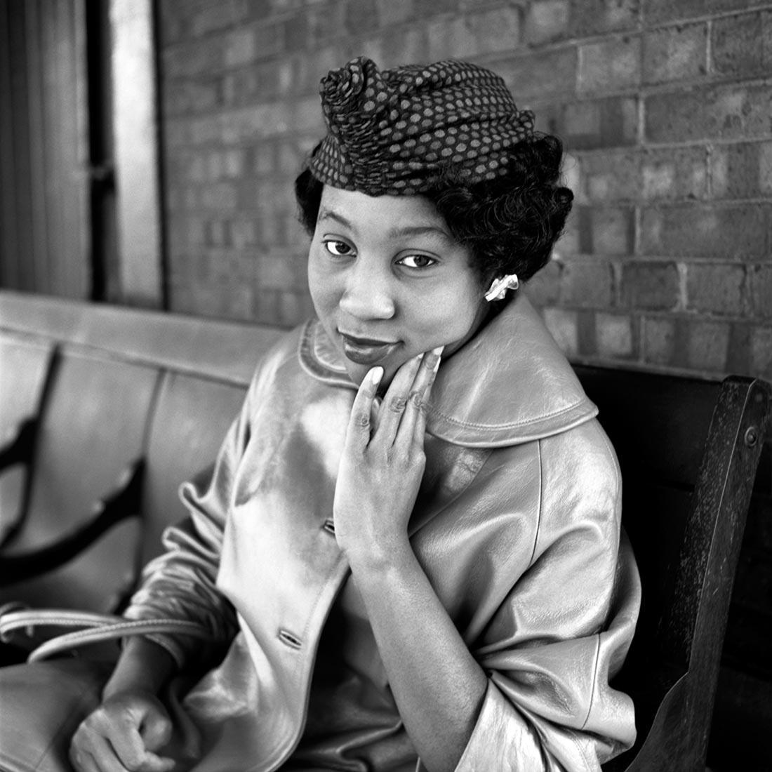

Slide 3
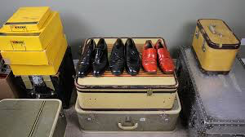
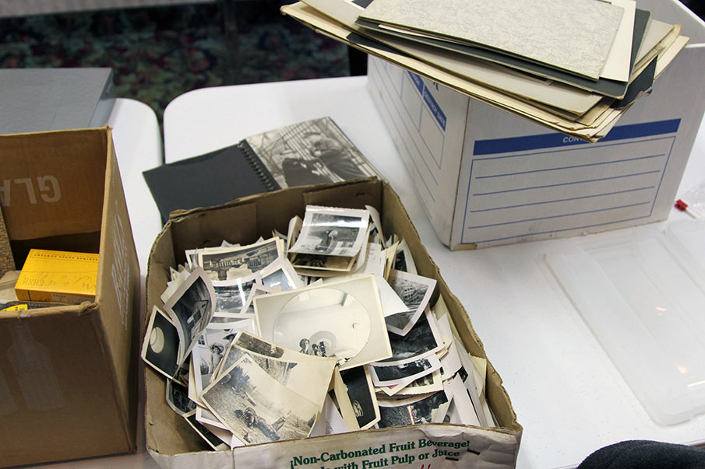
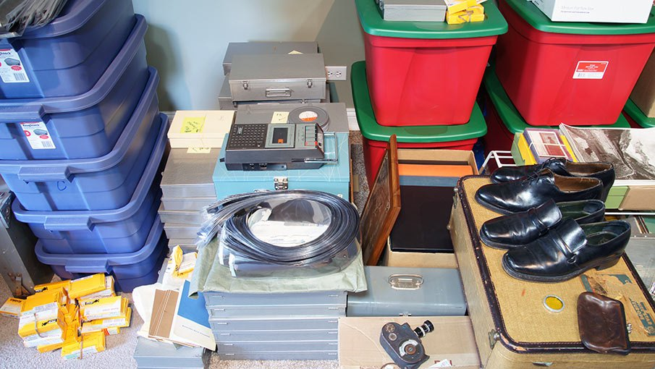
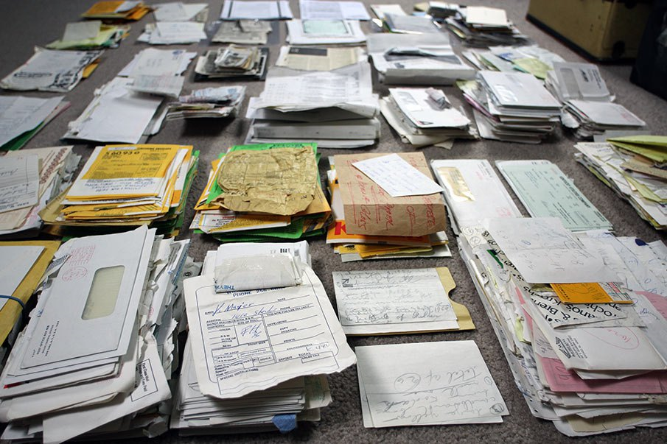
La petite histoire….

Slide 4
Autoportraits

Slide 5
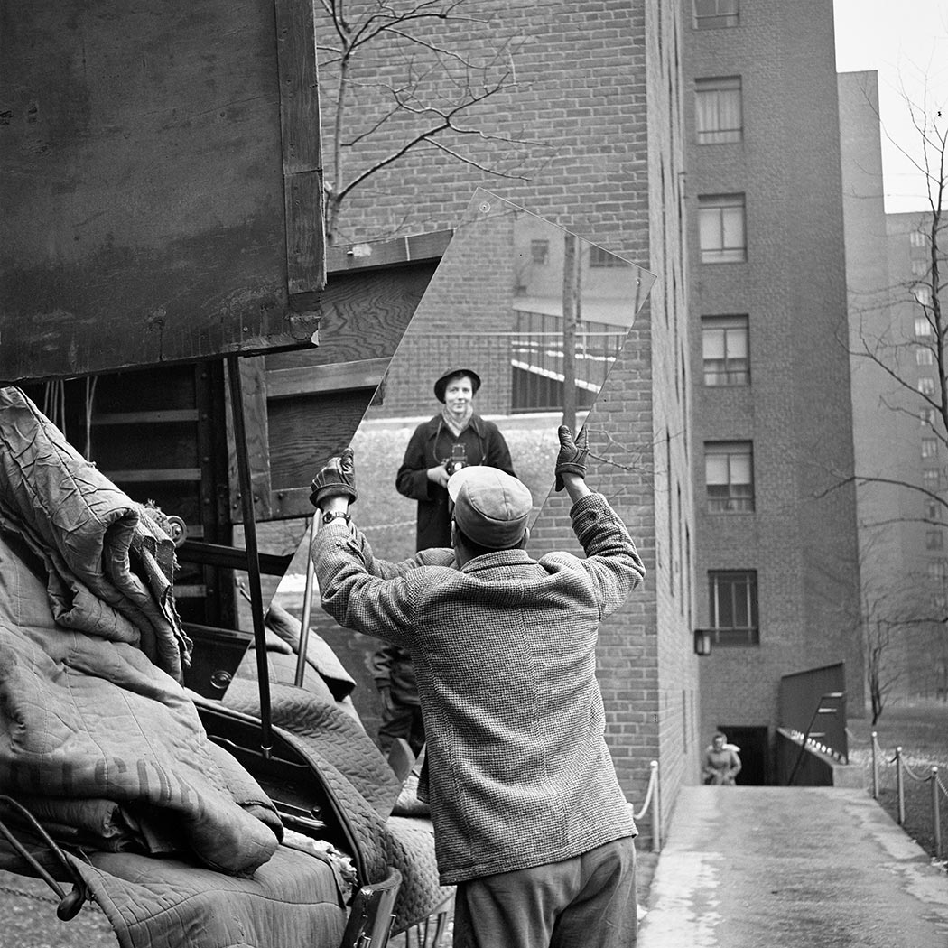
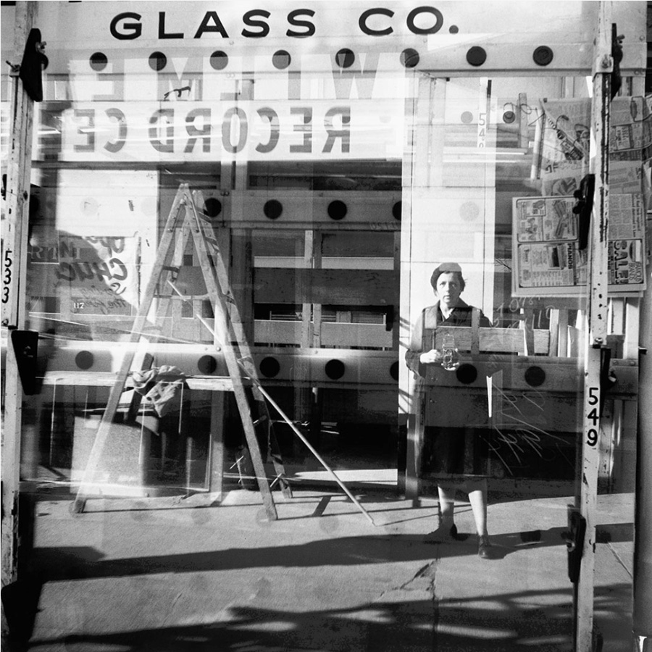
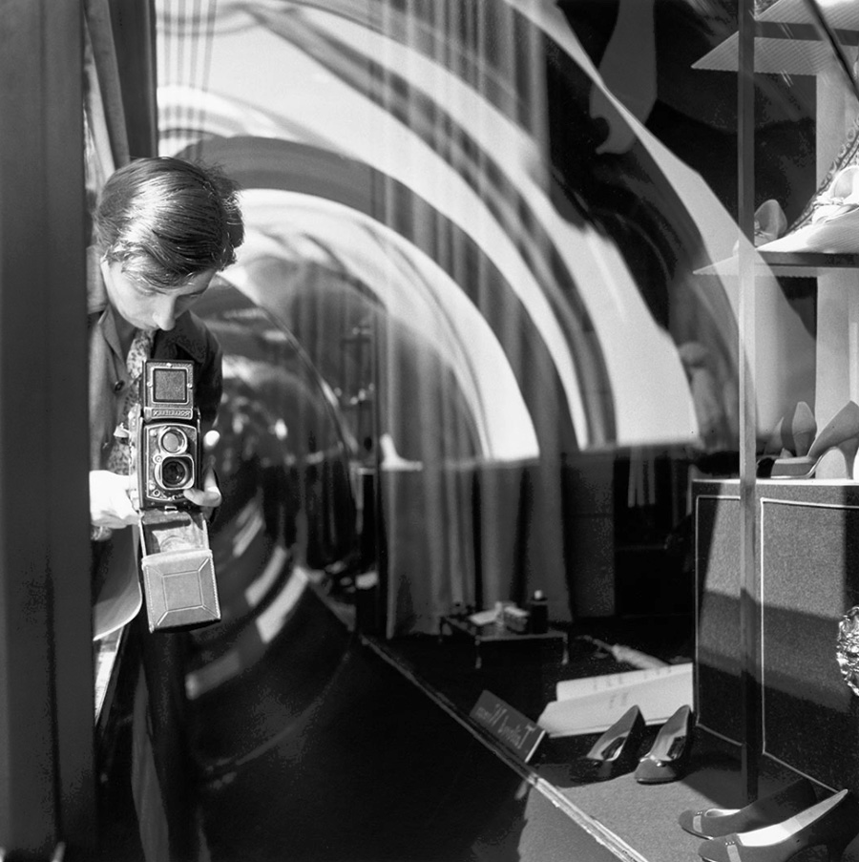
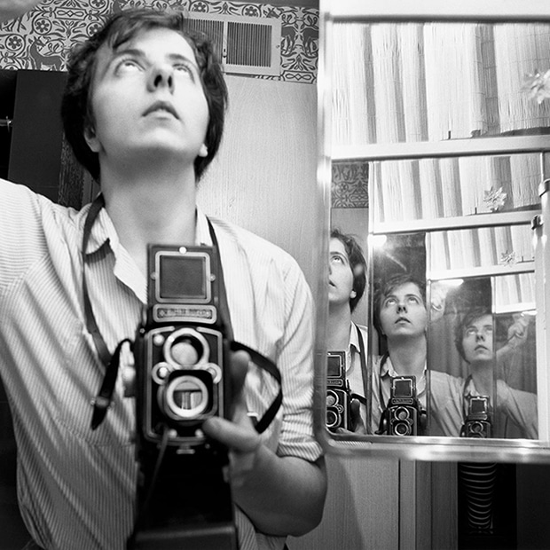
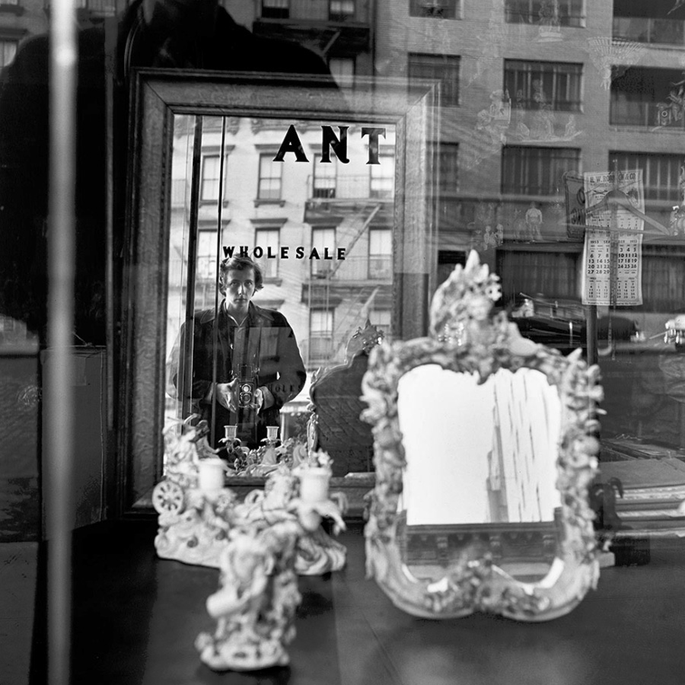

Slide 6
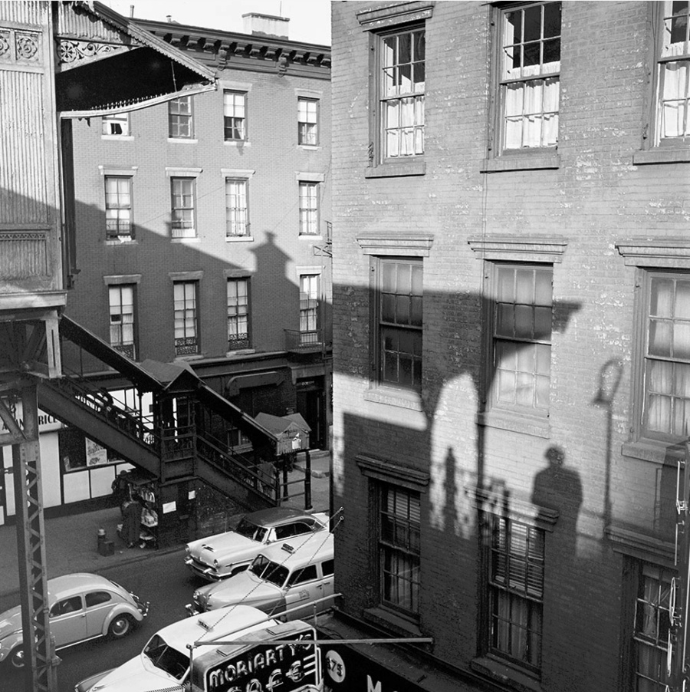
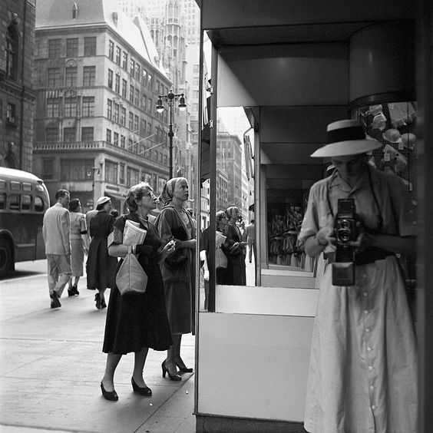
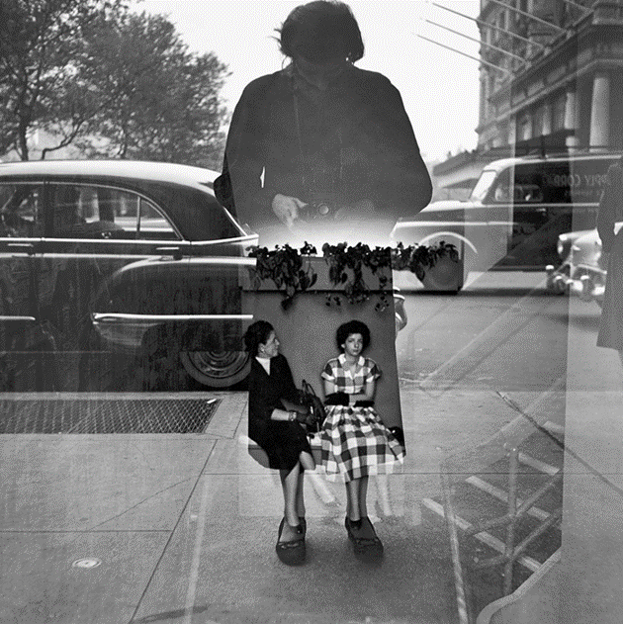
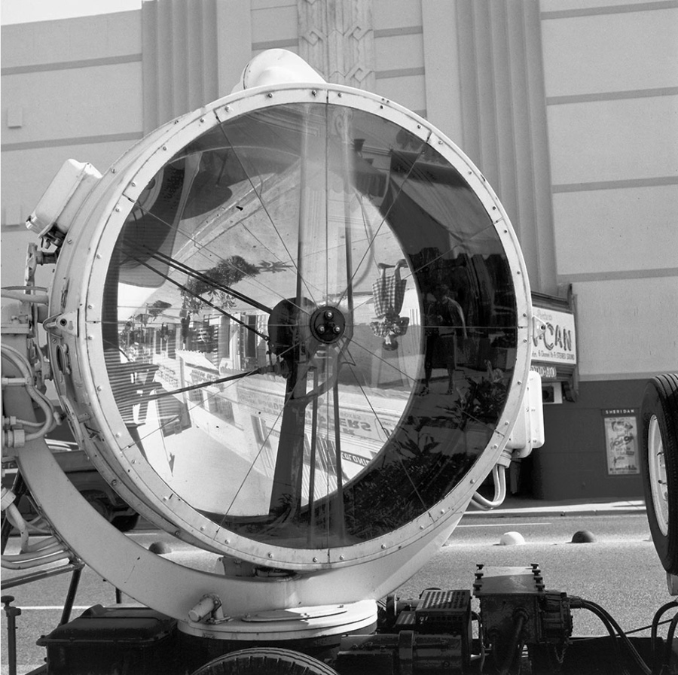

Slide 7
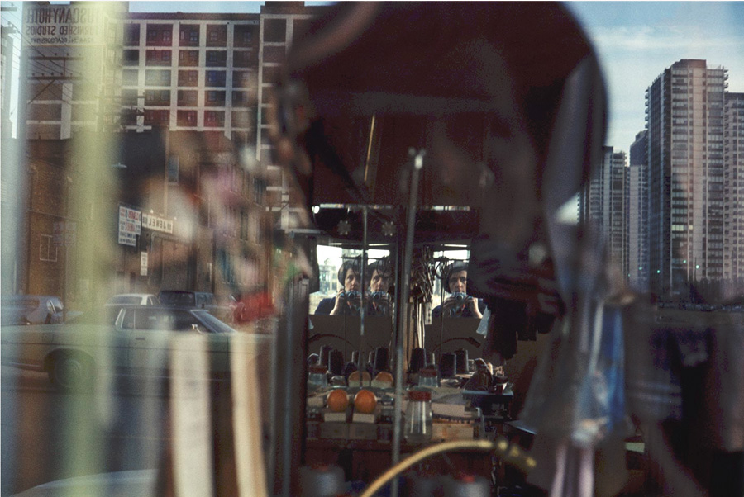
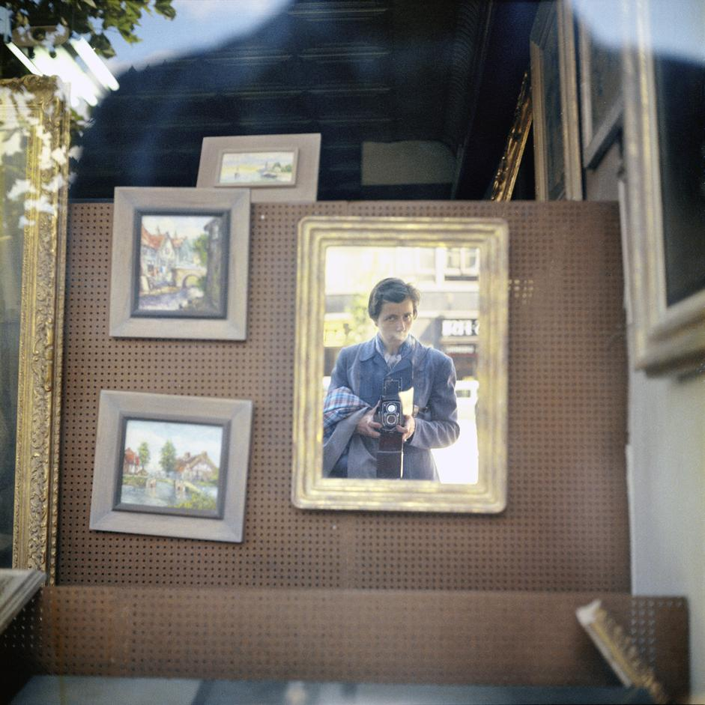
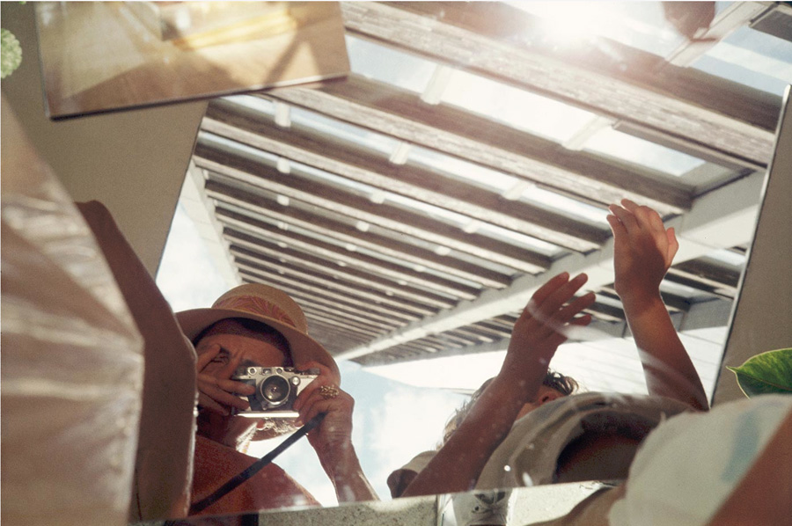

Slide 8
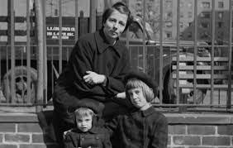
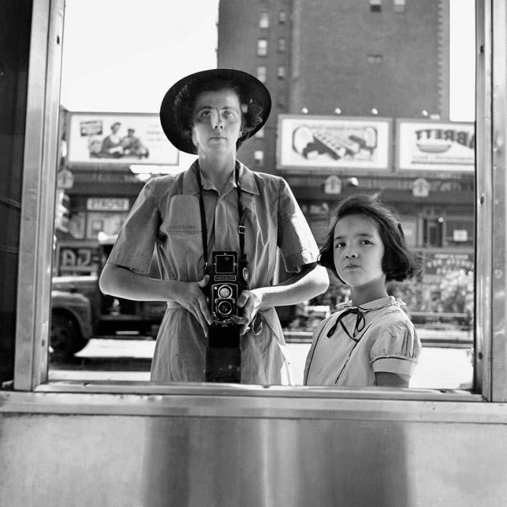
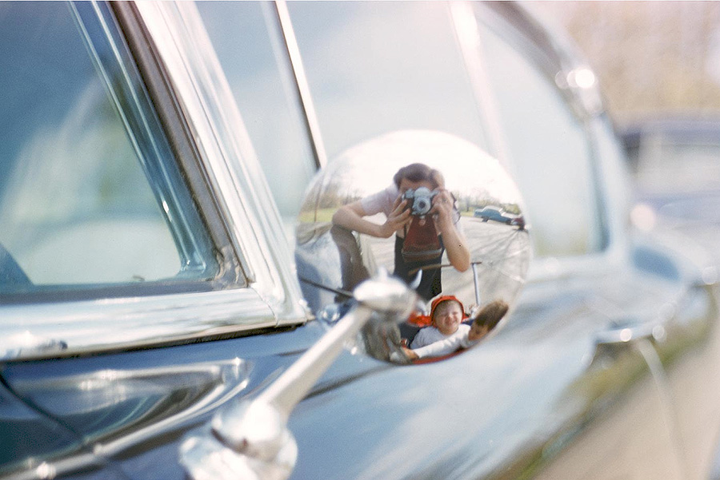

Slide 9
PORTRAITS

Slide 10
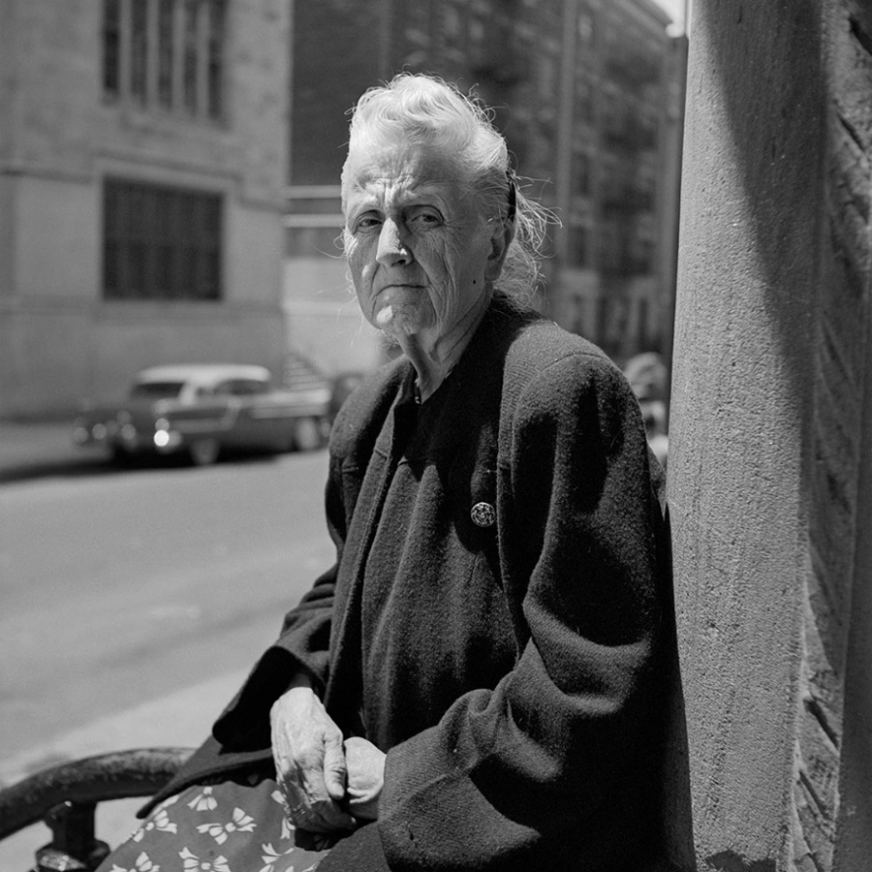
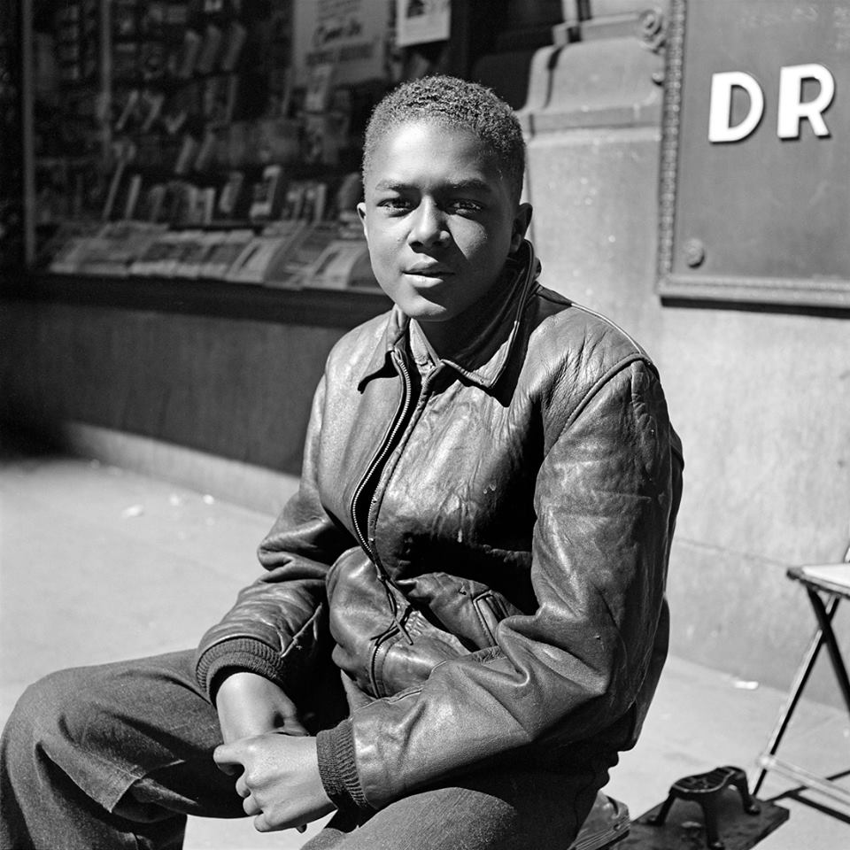

Slide 11
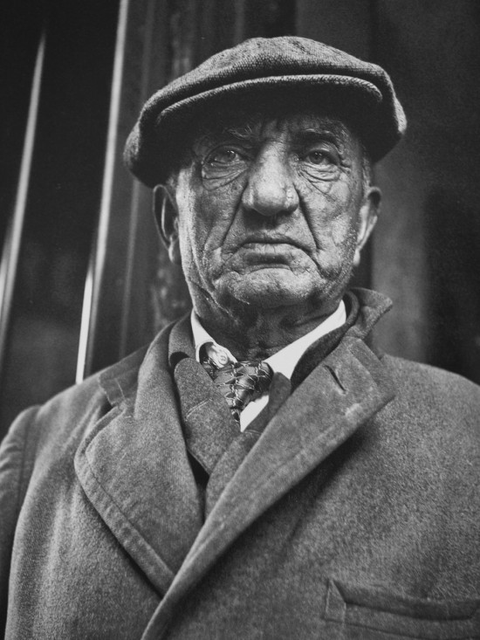
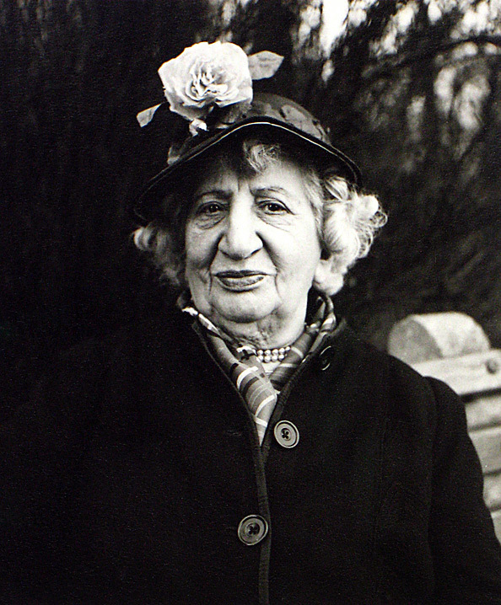

Slide 12
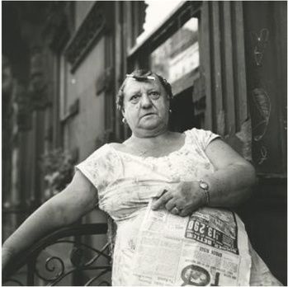

Slide 13
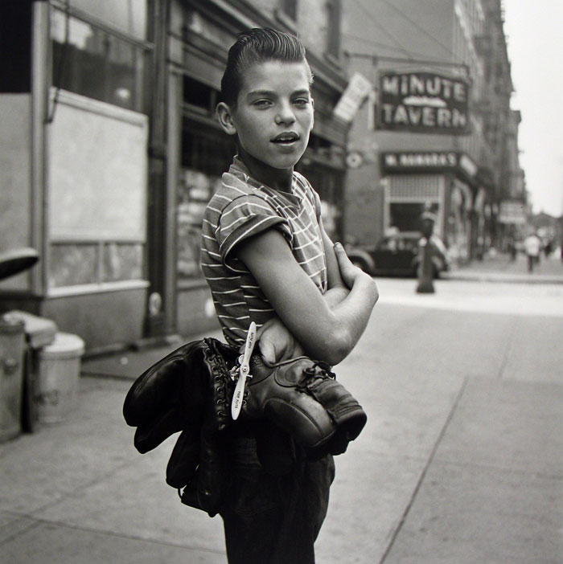
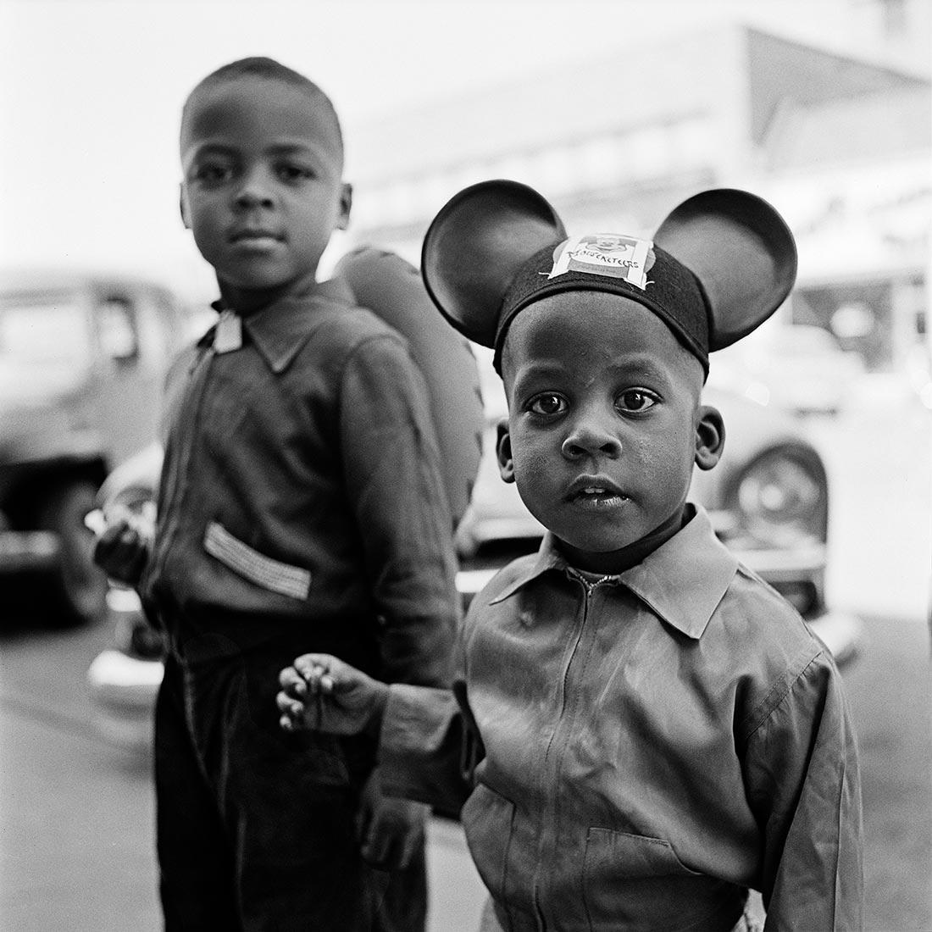

Slide 14
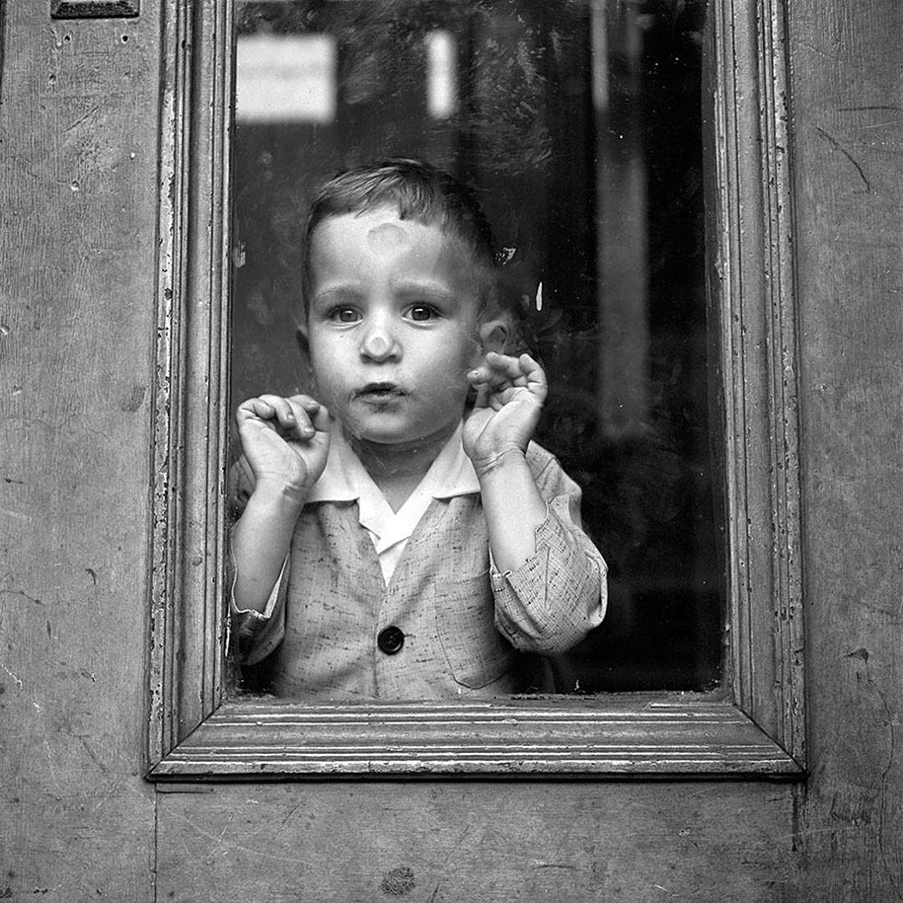
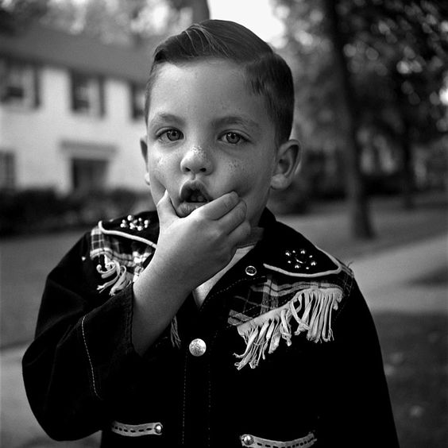
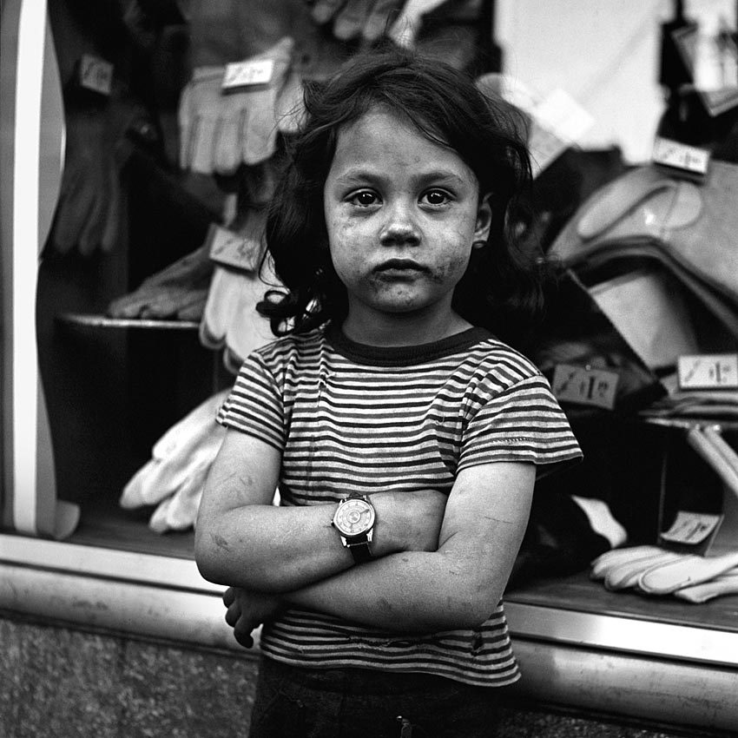

Slide 15
Les Enfants

Slide 16
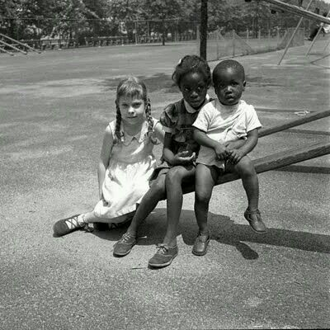
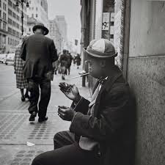
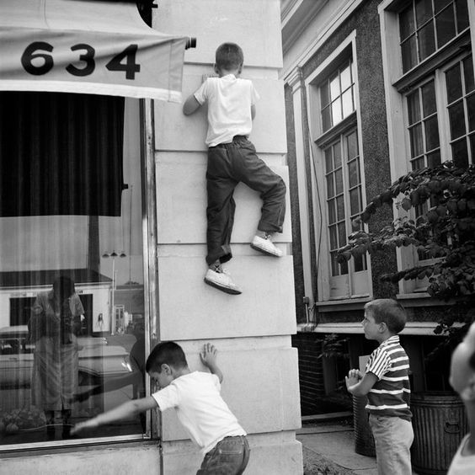
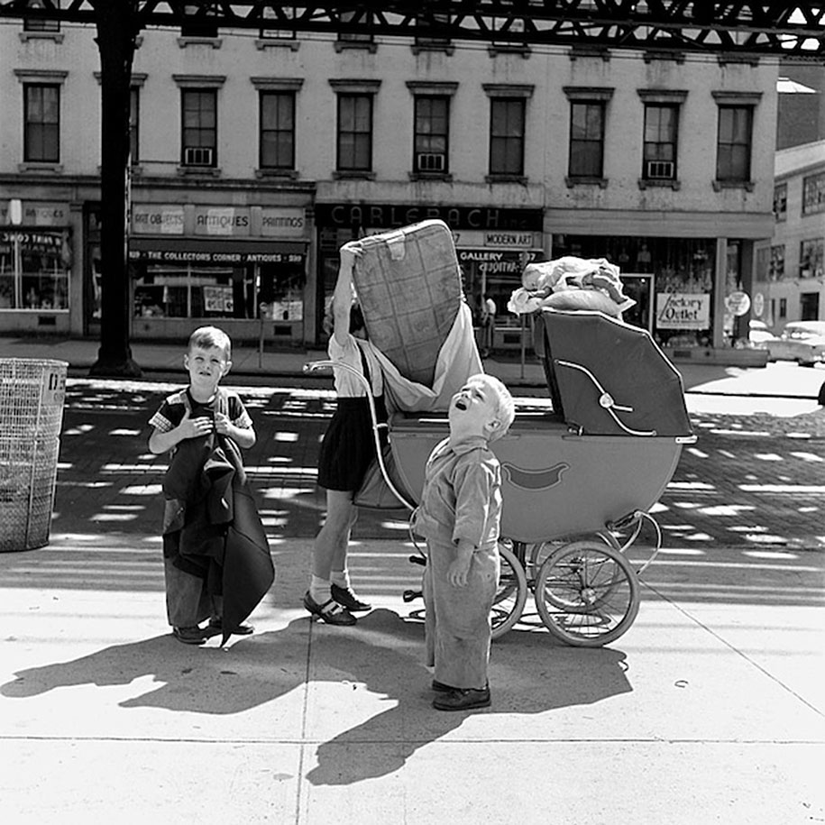

Slide 17
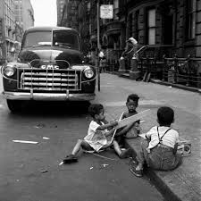
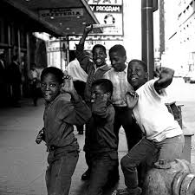
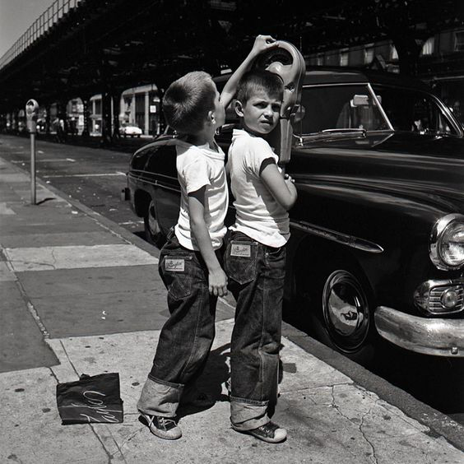
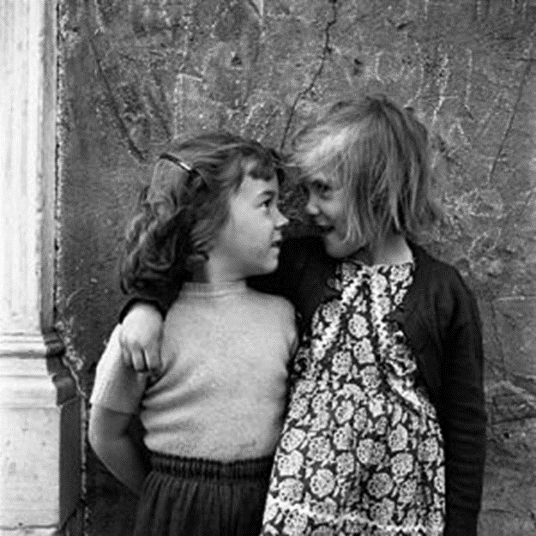
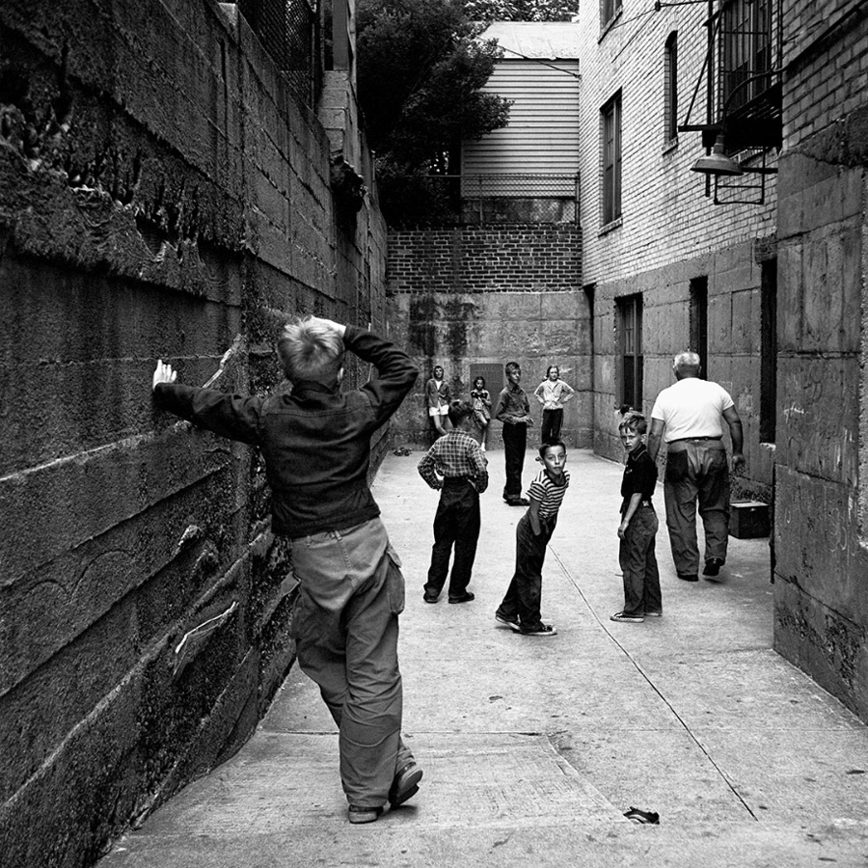
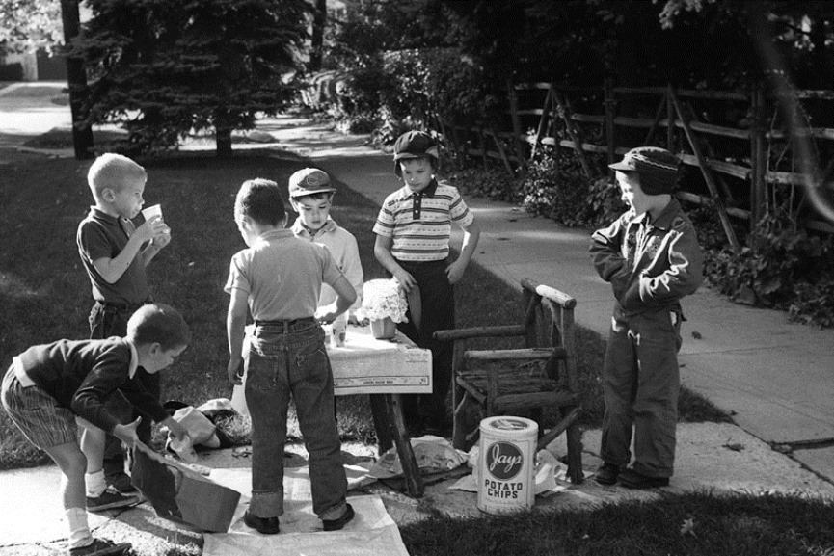
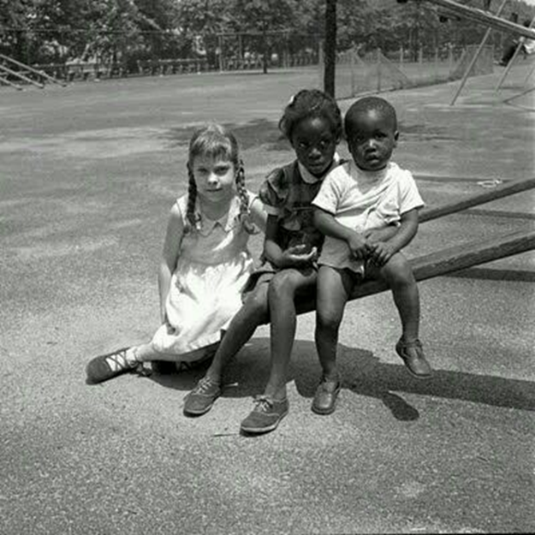

Slide 18
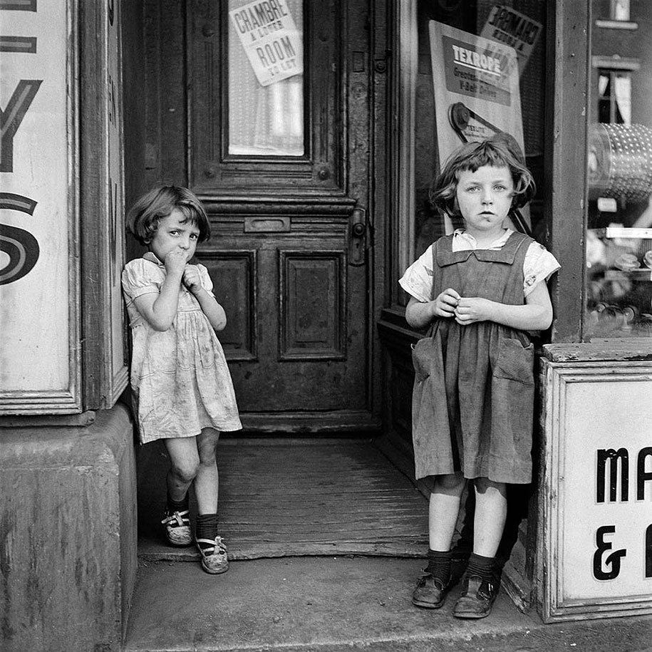
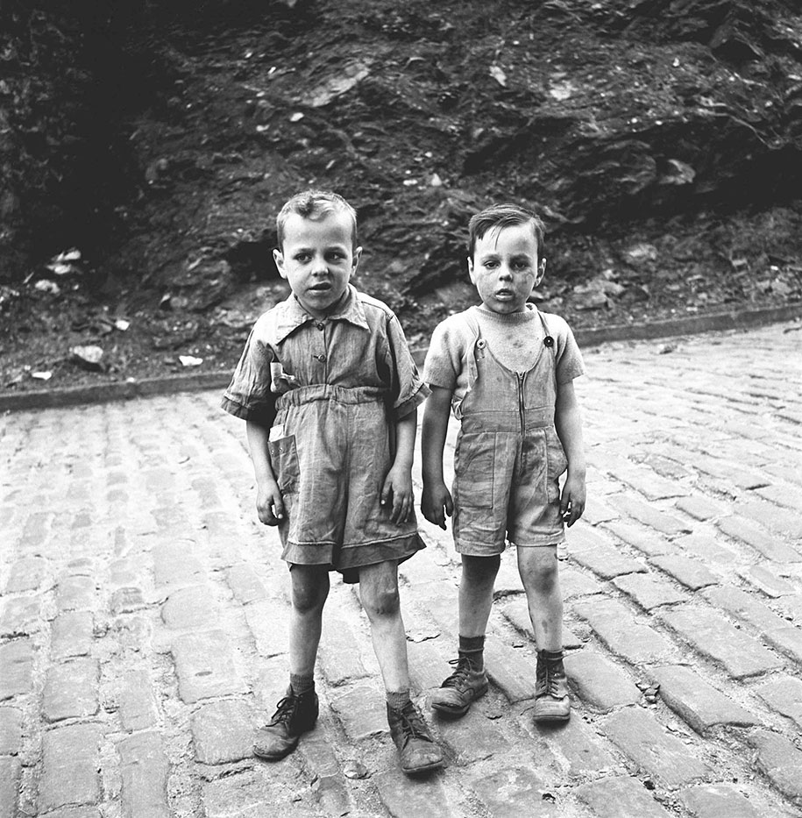
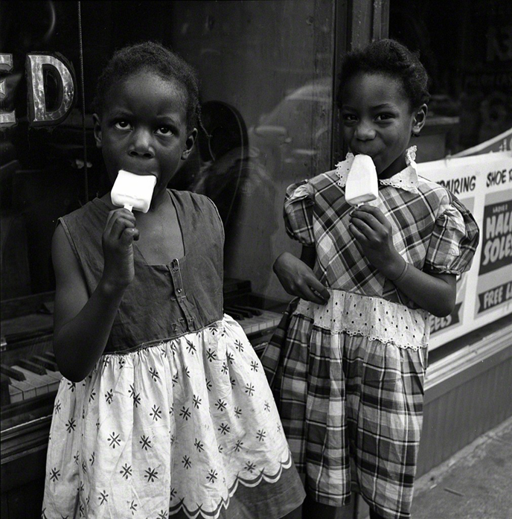
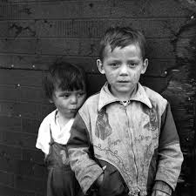

Slide 20
Scènes de rue

Slide 27
Des photos comme des tableaux

Slide 30
1956 Chicago

Slide 34
Photos de nuit

Slide 38
People…..

Slide 52
SES FIDELES COMPAGNONS

Slide 53
Pour Pierre….

Slide 54
Les photos couleur….

Slide 61
France 1959

Slide 63
July 1959 Aden Yemen

Slide 65
Pour aller plus loin…
Le site officiel Vivian Maier: http://www.vivianmaier.com/
Vivian Maier Street Photographer, Vivian Maier & John Maloof, Beau livre – édition Powerhouse Books, 2011
Vivian Maier : Self-portraits, édition Powerhouse Books, 2013
Finding Vivian Maier de John Maloof & Charlie Siskel, Film documentaire de 2013 et nominé au Academy Award en 2015.
A la recherche de Vivian Maier de John Maloof, DVD documentaire, Blaq out 2014
Les premières expositions de l’artiste en France : Dossier « VivianMaier, une exposition révélée » & Dossier de presse Vivian Maier – Les Douches Galerie
Muze, Article 2016.
http://www.telerama.fr/cinema/la-photographe-vivian-maier-entre-mystere-et-surexposition,114463.php
http://www.vanityfair.fr/culture/art/articles/vivian-maier-photographies/1849
http://www.konbini.com/fr/inspiration-2/vivian-maier-photographe-documentaire/
https://phototrend.fr/2016/06/zoom-photographe-vivian-maier/
https://fr-fr.facebook.com/photographervivianmaier/
http://www.allocine.fr/video/player_gen_cmedia=19544230&cfilm=224105.html
http://www.association-vivian-maier-et-le-champsaur.fr/pages/les-actions-de-nom-structure.html
https://addict-culture.com/vivian-maier/

